Slide 1






































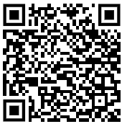


Certificamos que o aluno:
Y
G N
Brenda Souza dos Santos Asevedo
concluiu o Curso de Inglês Básico
No período de 02/01/2026 a 02/02/2026 com Carga Horária de 80 horas Com 100% de aproveitamento - Certificado nº 0202-2026-2323-52697
GYN CURSOS ONLINE
ALUNO
CPF: 414.790.898-50
CNPJ 32.970.217/0001-10
gyncursos.com.br
CÓDIGO DE VALIDAÇÃO
Certificado de Curso Online Livre, emitido em conformidade com o Decreto Federal Nº 5.154/04
VÁLIDO EM TODO TERRITÓRIO NACIONAL
Professor / Empregador verifique a autenticidade deste certificado
fazendo a leitura do QR CODE acima

Slide 2
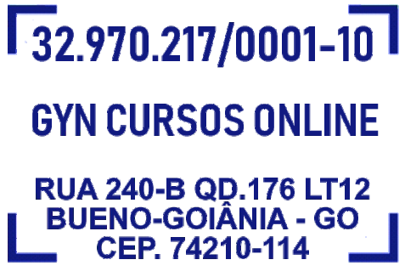

CONTEÚDO PROGRAMÁTICO DO CURSO DE INGLÊS BÁSICO
Aula 01 – O Alfabeto Inglês – English Alphabet Aula 02 – Números em Inglês – Numbers in English
Aula 03 – Numerais Ordinais em Inglês – Ordinal Numbers
Aula 04 – Pronomes Pessoais em Inglês – Personal Pronouns
Aula 05 – Verbo Ser ou Estar em Inglês – Verb To Be Aﬃrmative Form Aula 06 – Saudações em Inglês, Cumprimentos em Inglês
Aula 07 – Dias da Semana e Meses do Ano em Inglês
Aula 08 – Palavras Úteis em Inglês – Useful Words
Aula 09 – As Estações do Ano em Inglês – Seasons Of The Year
Aula 09b – As Cores em Inglês – Colors
Aula 10 – Os animais em Inglês – The Animals
Aula 11 – Membros da Família – Family Members Aula 12 – As Horas em Inglês – Hours
Aula 13 – Sentimentos – Feelings
Aula 14 – Verbo ser ou estar forma negativa – Negative form verb to be Aula 15 – Meios de Transporte em Inglês – Means of Transportation Aula 16 – Falsos Cognatos – False friends
Aula 17 – Verb To Be – Forma Interrogativa – Interrogative Form
Aula 18 – Perguntas e Respostas em Inglês
Aula 19 – Do, Does, Did, Will, Would – Como usá-los
Aula 20 – A lot of, a Litle, Some, Any – Substantivos Incontáveis Aula 21 – Introducing Myself And My Family – Como Me Apresentar Aula 23 – O Corpo Humano em Inglês – The Human Body
Aula 24 – Gírias em Inglês – Slangs
Aula 25 – Gírias em Inglês – Parte 2 – Slangs
Aula 26 – Phrasal Verbs – Verbos Preposicionais
Aula 27 – Profissões em Inglês – Occupations
Aula 28 – Falando Sobre Dinheiro – Talking About Money
Aula 29 – Pronomes e Adjetivos Possessivos em Inglês Aula 30 – Adjetivos e Pronomes Demonstrativos em Inglês Aula 31 – Falando Sobre Roupas – Talking About Clothes Aula 32 – In, On e At, Como e Quando Usá los
Aula 33 – Respostas Curtas em Inglês – Short Answers
Aula 34 – Can, Could, May, Might, Como e Quando Usá-los Aula 35 – Em um Restaurante – At a Restaurant
Aula 36 – Trabalhando em um Restaurante – Working in a Restaurant
Aula 37 – Falando Sobre Minha Casa – Talking About My House
Aula 38 – Falando Sobre Minha Casa – Talking About My House – Parte 2 Aula 39 – Diferenças Entre To Meet e To Find
Aula 40 – Falando Sobre Relacionamento – Talking About Relationship
Aula 41 – Diálogo no Aeroporto – At the Airport
Aula 42 – Diálogo no Aeroporto – At the Airport – Parte 2 Aula 43 – No Avião – On The Plane
Aula 44 – At School – Na Escola
Aula 45 – No Hospital – At The Hospital
Aula 46 – Doenças e Tratamentos em Inglês – Diseases and Treatments Aula 47 – Descrevendo uma Pessoa em Inglês – Describing People
Aula 48 – Descrevendo uma Pessoa em Inglês – Describing People – Parte 2
Aula 49 – Usando Other, Others e Another Aula 50 – O Clima em Inglês – The Weather
Certificado de Curso Online Livre emitido em conformidade com o Decreto Federal Nº 5.154/04
VÁLIDO EM TODO TERRITÓRIO NACIONAL
VALIDAR CERTIFICADO
VERIFICAR A AUTENTICIDADE DESTE CERTIFICADO
Professor / Empregador verifique a autenticidade deste certificado fazendo a leitura do QR CODE
na parte da frente deste CERTIFICADO
e confira se todos os dados deste certificado
apresentado confere com os dados do certificado
em nosso site.

